Slide 1
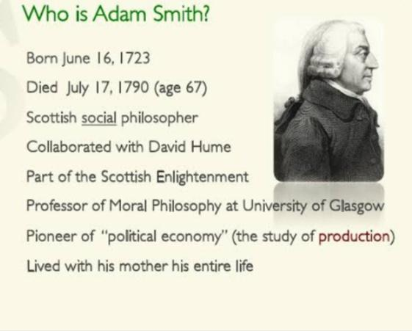
अॅडमस्मिथचे आर्थिक विचार अॅडमस्मिथचा जिवनपरीचय

Slide 2
अॅडमस्मिथचे कार्य

Slide 3
अॅडमस्मिथचा मूल्य सिद्धान्त
दोन सिद्धांत
श्रमसिद्धांत
उत्पादन खर्च सिद्धांत

Slide 4
मूल्याचे दोन अर्थ
उपयोगिता मूल्य
विनिमय मूल्य

Slide 5
उपयोगिता मूल्य
वस्तूच्या उपयोगितेवरून ठरते.

Slide 6
विनिमय मूल्य
एखादी वस्तू दिली असता तिच्या मोबदल्यात जेवढे नगर मिळतात त्यावरून वस्तू चे जे मूल्य ठरते ते म्हणजे विनिमय मूल्य होय.
उदा. पाणी व हीरा

Slide 7
वस्तूंचे मूल्य कसे ठरते?
श्रमावरून -वस्तूच्या उत्पादनासाठी लागणाऱ्या श्रमावरुन
श्रम हे वस्तू मोजण्याचे साधन
एखादी वस्तू तयार करण्यासाठी जेवढे श्रम लागले असतील त्याच्या दुप्पट श्रम एखादी दुसऱ्या वस्तच्या उत्पादनासाठी लागले तर दुसऱ्या वस्तूला पहिल्या वस्तू पेक्षा जास्त बाजार भाव मिळेल. श्रम हे मूल्य निर्मितीचे कारण आणि मूल्य ठरविण्याचे साधन मानले.

